Slide 1
Računalništvo 1 1.2.2017
PROBLEM STABILNIH
POROK
Maruša Štokelj

Slide 2
Opis problema
Imamo n moških in žensk
Vsak sestavi svoj seznam naklonjenosti
Poročiti želimo vse
Zakoni morajo biti stabilni
Ovirajoči par
Par, ki si eden drugega želita bolj, kot pa si želita svojega trenutnega partnerja.

Slide 3
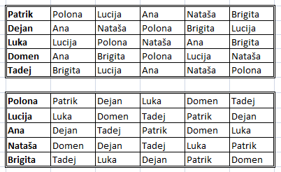
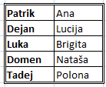
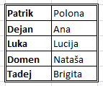
Moške in ženske razvrstimo v naključne pare
Poiščemo ovirajoče pare
Združimo par, ki sta tvorila ovirajoči par
Nekdanja partnerja združimo v par

Slide 4




Slide 5
Gale-Shapleyev algoritem
1962, David Gale in Lloyd Shapley
2012, Nobelova nagrada, Lloyd Shapley in Alvin E. Roth
Problem stabilnih sosedov, Irvingov algoritem

Slide 6
Algoritem
Sestavljen iz dveh delov.
Dejanja moških:
Zaprosi žensko, ki je na prvem mestu in preneha s prošnjami
Nadaljuje po seznamu
Dejanja žensk:
Sprejme prvo prošnjo, ki jo dobi
Če dobi več ponudb, sprejme boljšo ponudbo

Slide 7
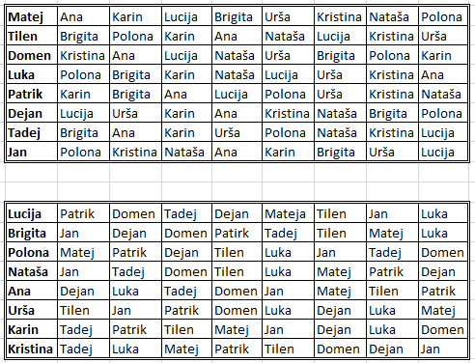
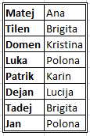
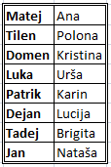

Slide 8
Dokaz pravilnosti algoritma
Na koncu vsi poročeni
Ženska vedno zaročena, ko enkrat sprejme ponudbo
Moški je mora enkrat med algoritmom zaprositi, če gre do konca svojega seznama
Poroke so stabilne
Ženska razdre poroko samo, če ji je novi snubec bolj všeč

Slide 9

Optimalnost Gale-Shapleyevega algoritma
Stabilnih rešitev je lahko več
Rešitev optimalna za moške.

Slide 10
Viri
https://wiki.lokar.fmf.uni-lj.si/r2wiki/index.php/Stabilne_poroke
http://wiki.fmf.uni-lj.si/wiki/Gale-Shapleyev_algoritem
https://en.wikipedia.org/wiki/Stable_marriage_problem
http://www.cs.cmu.edu/afs/cs.cmu.edu/academic/class/15251-f10/Site/Materials/Lectures/Lecture21/lecture21.pdf
http://www.nobelprize.org/nobel_prizes/economic-sciences/laureates/2012/press.html

